Slide 1


Чертовски простое тестирование API с

Slide 2



Лопато
Алексей
QA, TL, Sith
Верю в Темную Сторону Силы,
баги бек-енда, серверные уязвимости
и другие плохие вещи...
cфера:
аутсорсинговая компания
проекты:
mobile, web, IoT, AR/VR…
срок проектов:
от 3 месяцев до 6 лет
email - a.lopato@mobidev.biz
skype - alexey.lopato.md

Slide 3

План на сегодня
За что я люблю Postman
Синтаксис
Мониторинг
Макетные (Mock) сервера
Проверки на время отклика
Построение потоков
Использование встроенных библиотек
Очистка переменных
Использование Newman и многое другое
Пойти на вечеринку, после этого доклада...

Slide 4

Кто такой Postman?

Slide 5
За что я люблю Postman:
простой интерфейс
пре-запросные и тест скрипты с
использованием JavaScript
множество встроенных возможностей
регулярные фиксы и обновления
светлая и темная темы оформления:)
поддержка Windows, MacOS, Linux

Slide 6
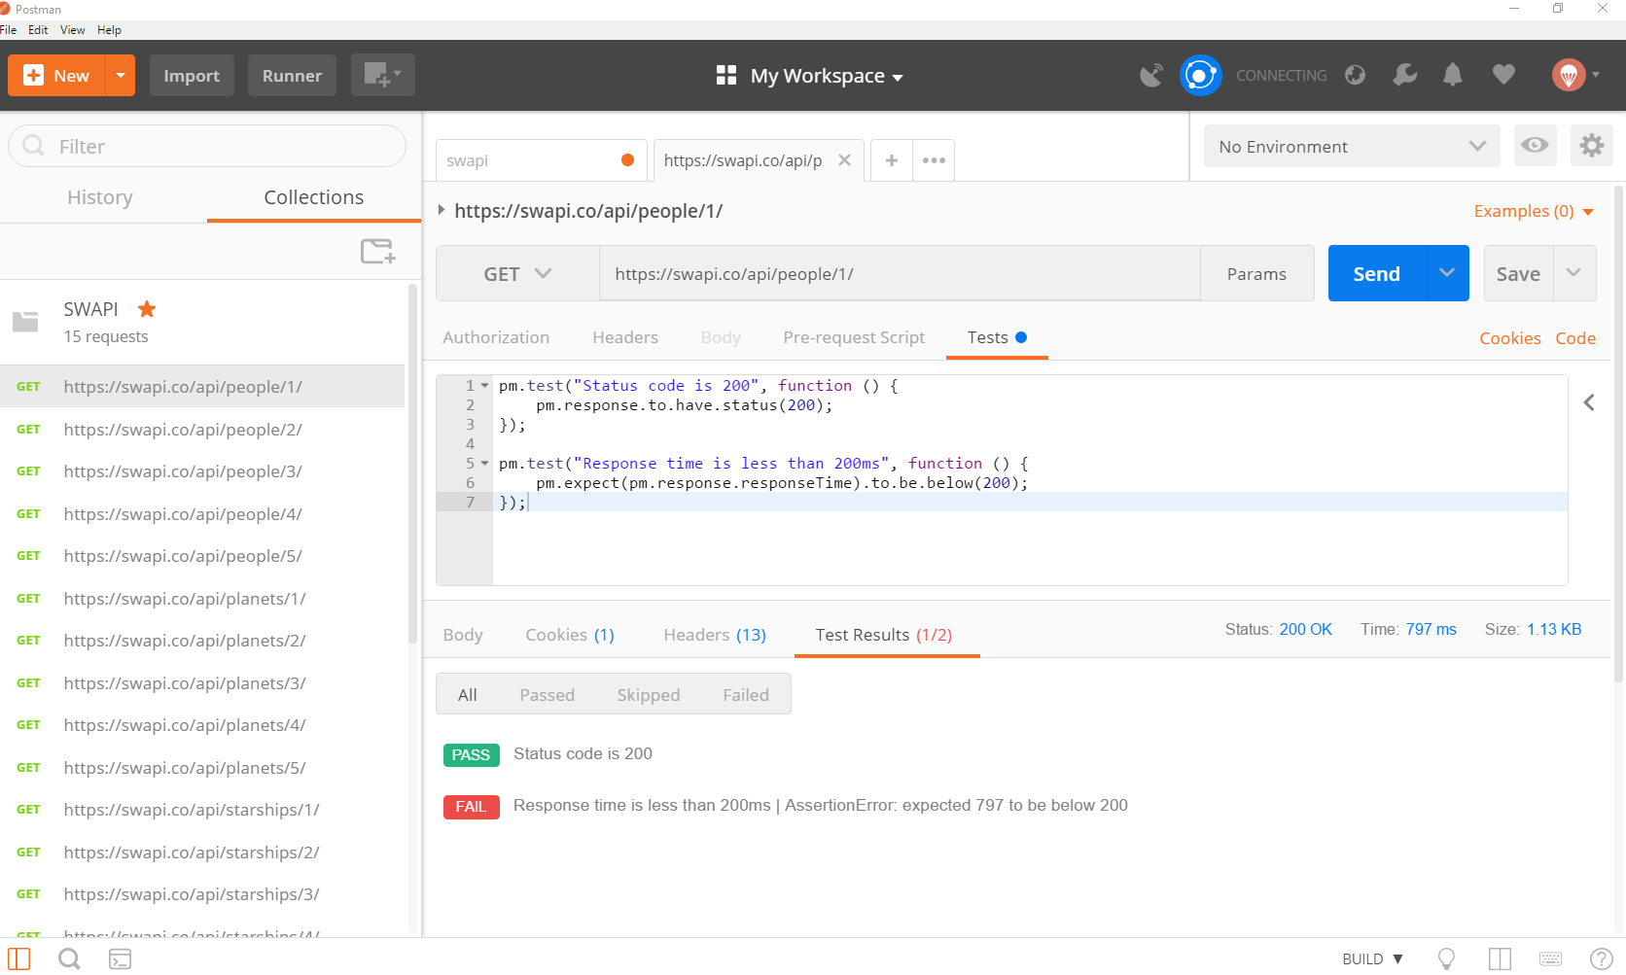
Коллекции

Slide 7
Описание тестов
Коллекции

Slide 8
Описание тестов
Коллекции
Метод и адрес

Slide 9
Описание тестов
Коллекции
Метод и адрес
Тесты

Slide 10
Описание тестов
Коллекции
Метод и адрес
Тесты
Результаты тестов

Slide 11
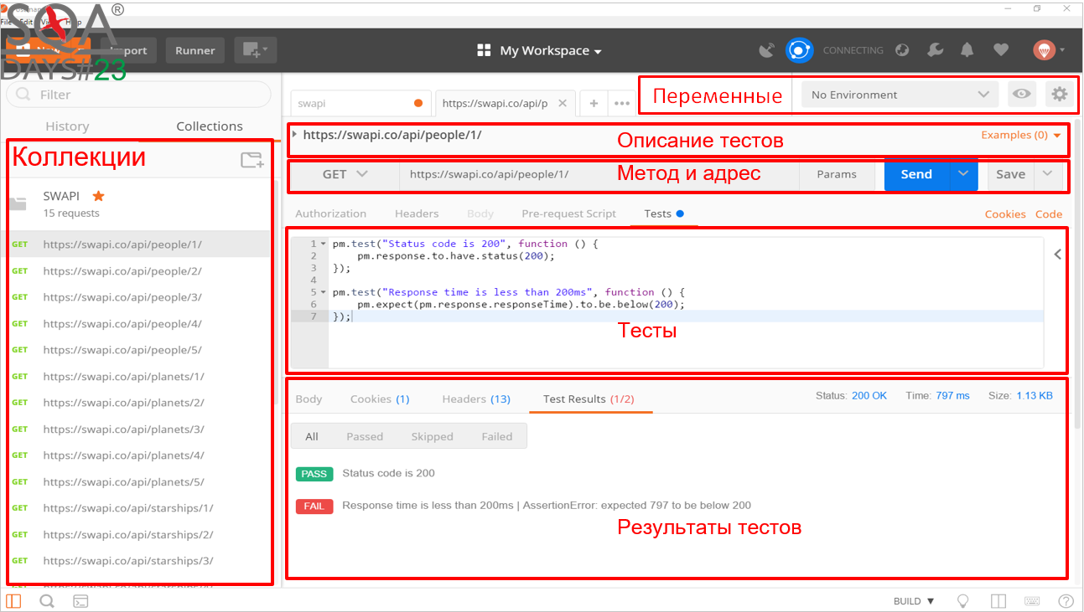

Slide 12
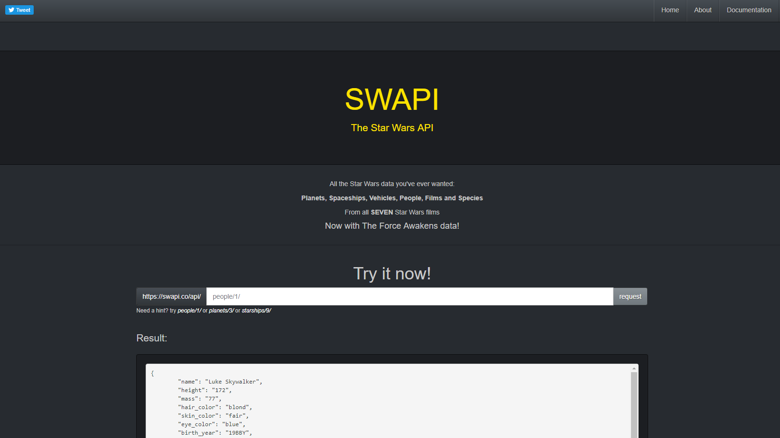

Slide 13

Синтаксис для тестов

Slide 14
Синтаксис для тестов
Старый стиль:
tests["Status code is 200"] = responseCode.code === 200;
Новый Стиль
pm.test("Status code is 200", function () {
pm.response.to.have.status(200);
});

Slide 15
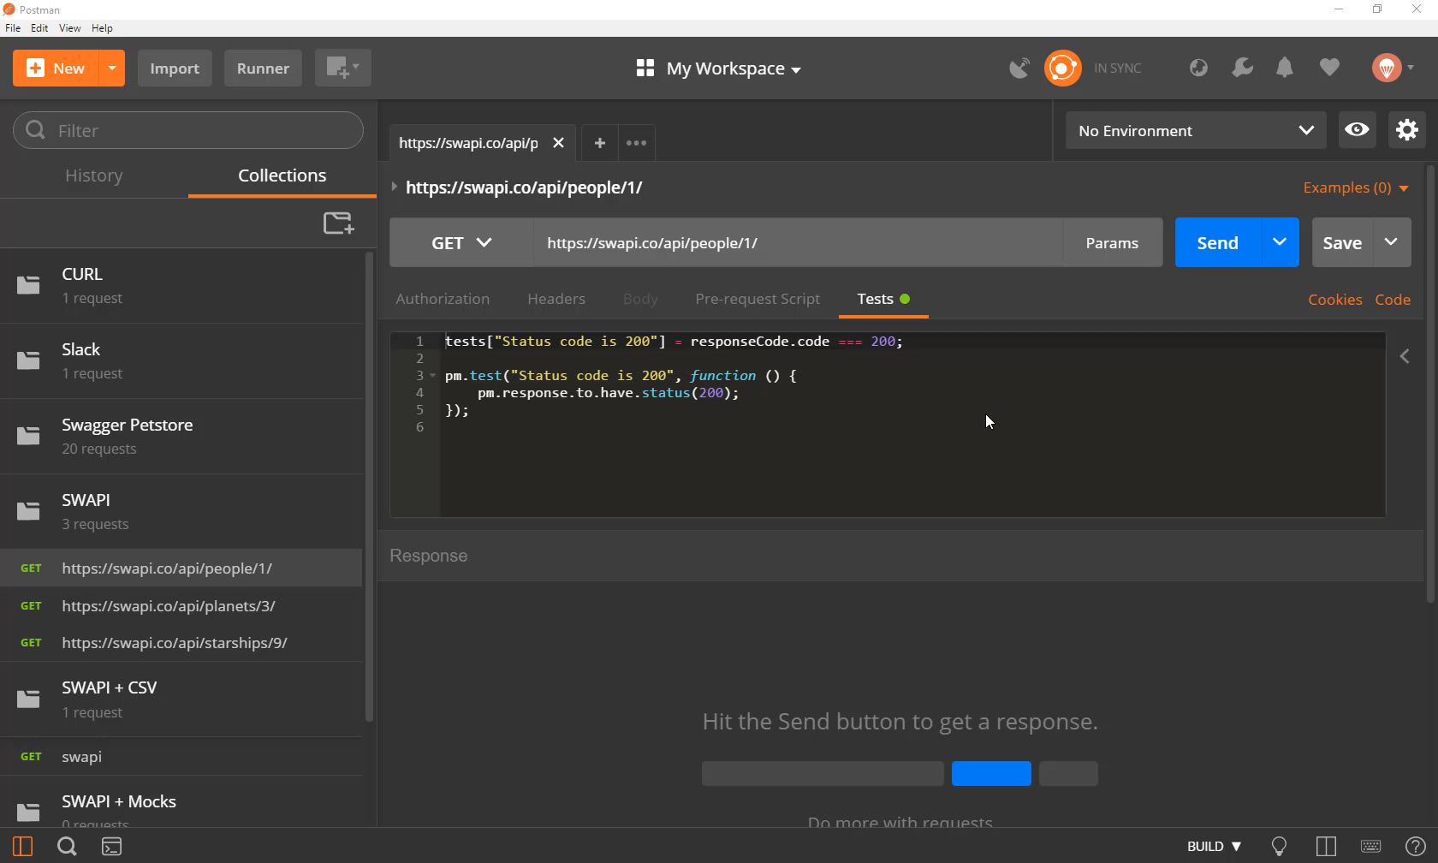

Slide 16
Использование Chai BDD:
Chai – библиотека поддерживает разнообразные функции для проверок.
Преимущества:
Простота создания тестов и читаемый синтаксис;
Поддержка чейнов: to, be, been, is, that, which, and, has, have, with, at, of, same, but, does; и уточнений: not, any, NaN, empty, above, below

Slide 17
Использование Chai BDD:
Примеры:
pm.expect(json.results).to.have.lengthOf(1);
pm.expect(json.results[0].name).to.equal("viktor");
pm.expect(pm.response.responseTime).to.be.below(100);
pm.expect(pm.response.code).to.be.oneOf([201,202]);

Slide 18

Итог
  Плюсы:
  - Поддержка 2х синтаксисов;
  - Возможность простого добавления нескольких проверок в pm.test;
  Минус:
  - Знания Chai – не так страшно, как кажеться;

Slide 19

Это не тот функционал Постмена
который вы ищите...

Slide 20

Мониторинг

Slide 21
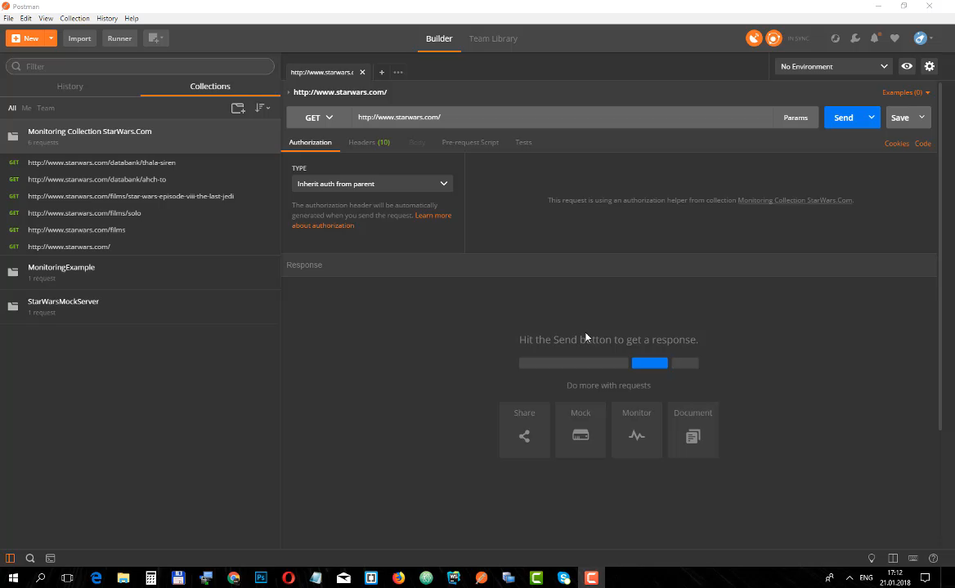

Slide 22

Итог
  Плюсы:
  - Гибкая настройка из коробки (множество параметров);
  - Визуализация и детализация отчетов;
  Минус:
  - Ограничения 1,000 запросов в месяц – бесплатно;

Slide 23
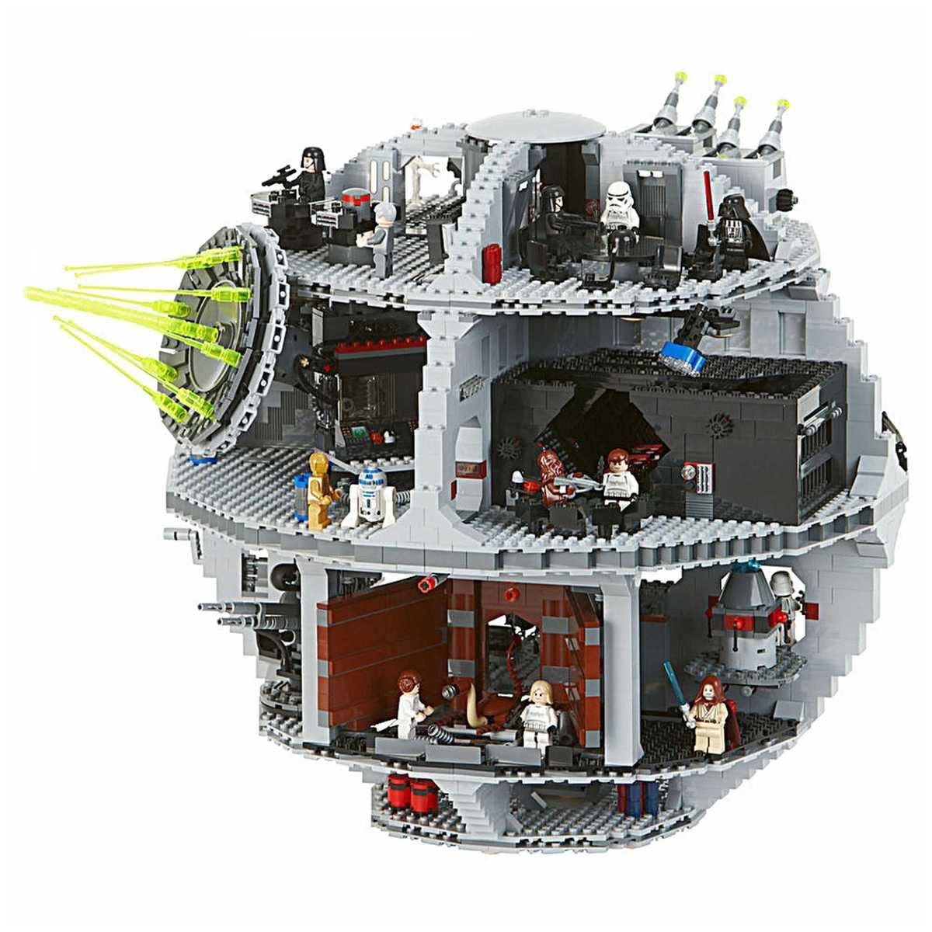
Макетные (Mock)
сервера

Slide 24
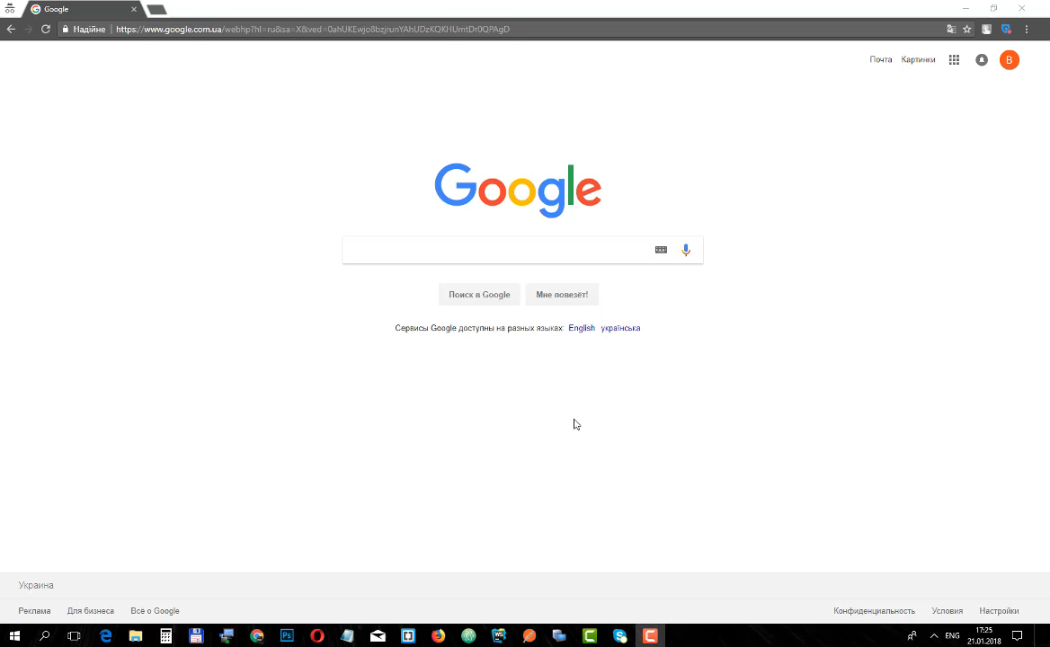

Slide 25

Итог
  Плюс:
  - Имитация 1го или множества Эндпойтов;
  - Возможность написания тестов для неготового АПИ;
  Минус:
  - Статические (захаркодженные) данные;

Slide 26

Проверки на время отклика

Slide 27
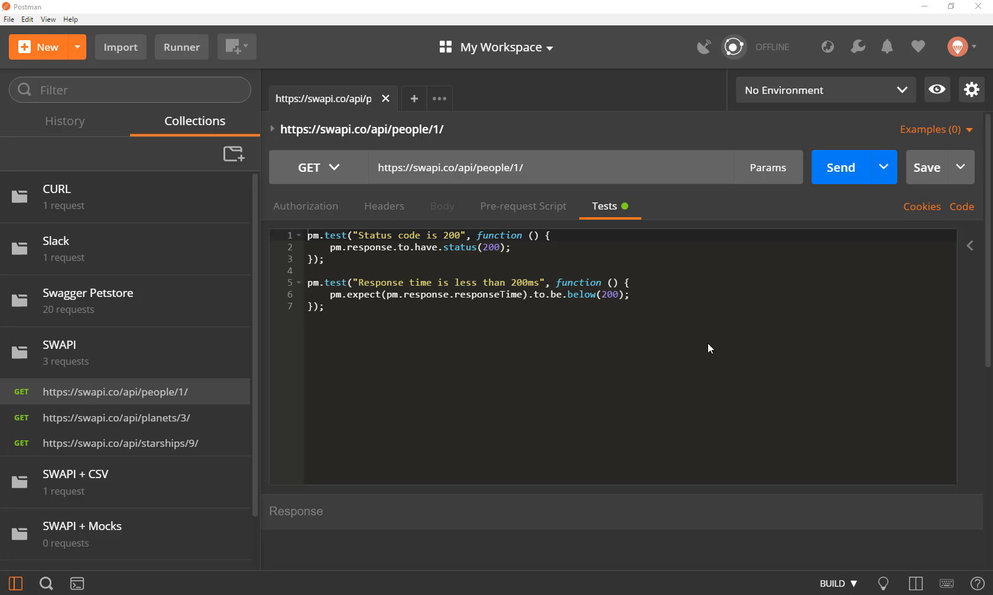

Slide 28

Итог
  Плюс:
  - Один тест, с возможностью добавления в каждый запрос;
  - Указание точного времени или диапазона;
  - Идентификация проблемных мест;
  Минус:
  - Postman не предназначен для нагрузочного тестирования;

Slide 29

Построение потоков

Slide 30
Синтаксис:
postman.setNextRequest(Имя Запроса);
postman.setNextRequest(null);

Slide 31
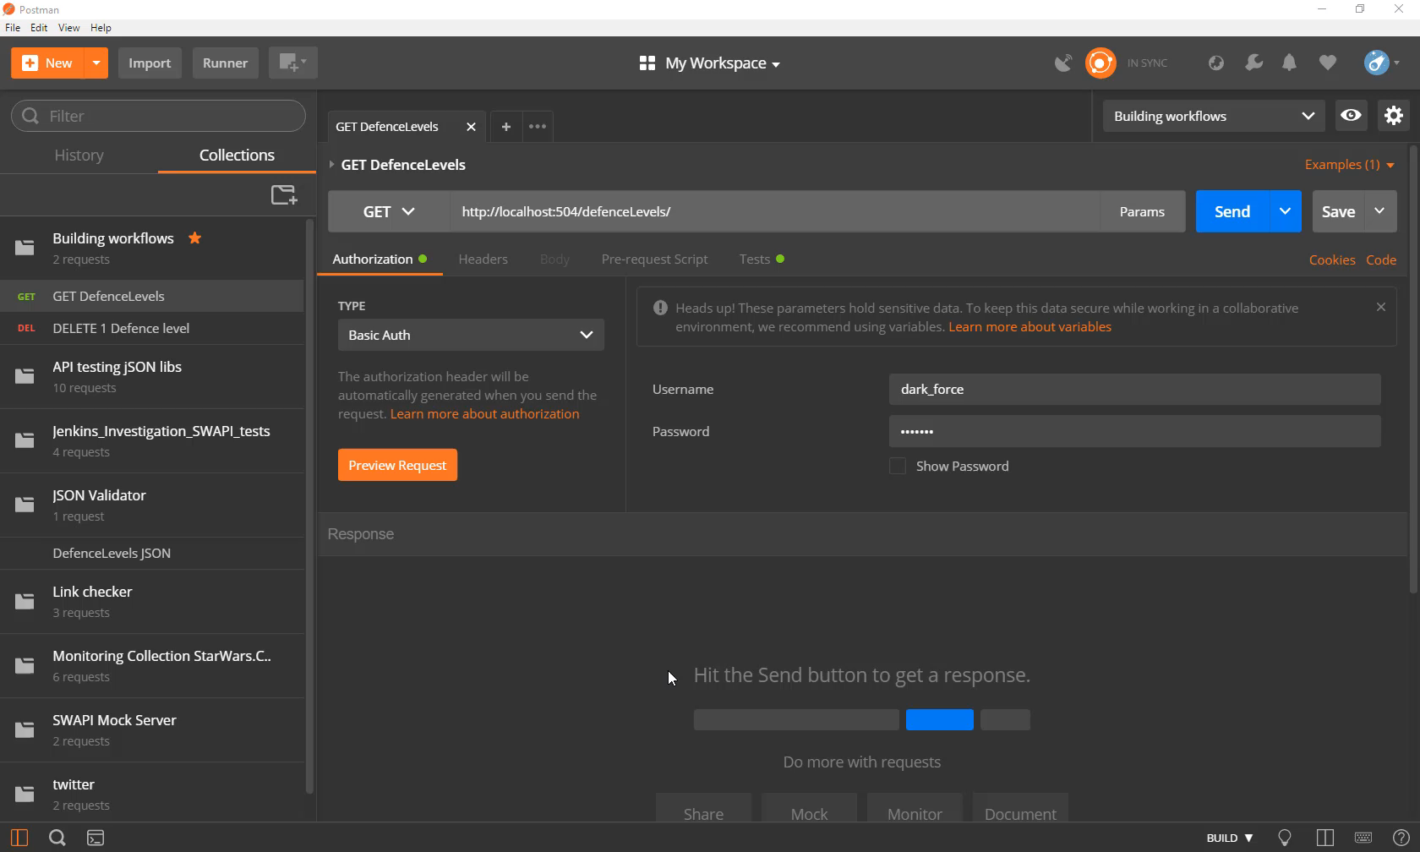

Slide 32


Slide 33

Итог
  Плюсы:
  - Один набор тестов для разнообразных кейсов;
  - Возможность остановить коллекцию при определенных условиях;

Slide 34

Использование встроенных библиотек

Slide 35
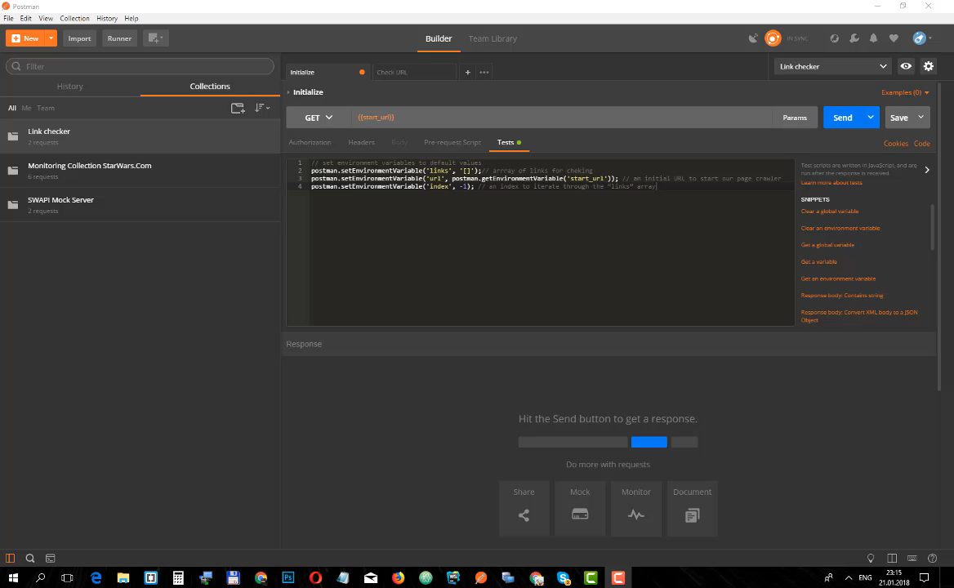

Slide 36

Итог
  Плюс:
  - Возможности парсинга HTML;
  Минус:
  - Сложнее в использовании чем специализованые инструменты;

Slide 37
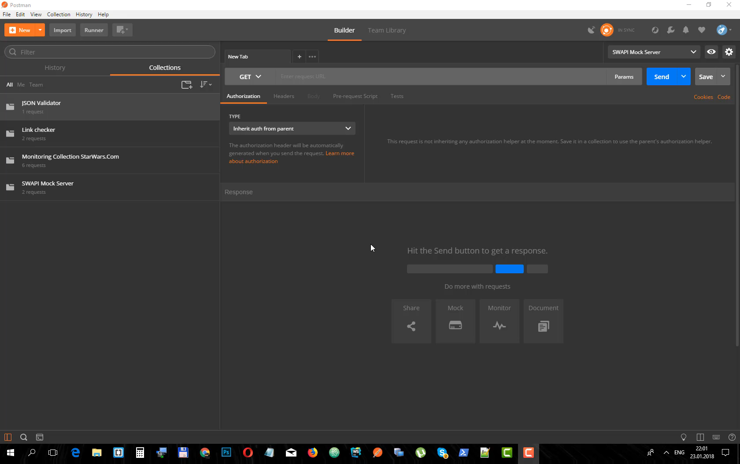

Slide 38

Итог
  Плюс:
  - Быстрота написания 1 теста для всей схемы;
  Минусы:
  - Множество дополнительных настроек для JSONсхемы;
  - Сложный дебаг непройденных тестов на основе невнятных логов;

Slide 39

Очистка переменных
pm.environment.unset();

Slide 40
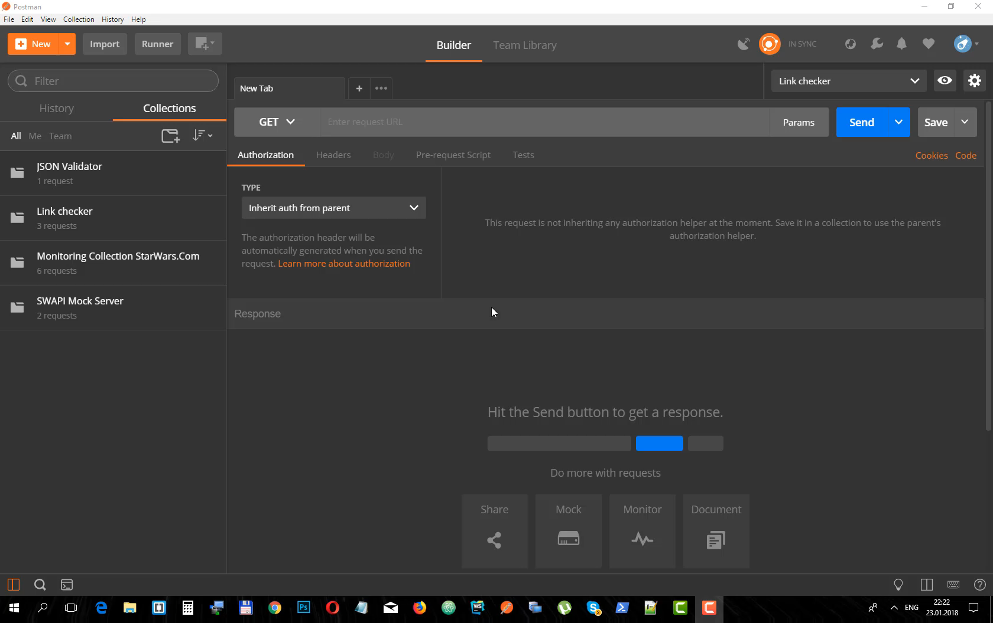

Slide 41

Итог
  Плюс:
  - Очистка данных полученных из предыдущих прогонов;
  Рекомендация:
  - Размещение в начале ваших тестов;

Slide 42



Newman и автоматизация

Slide 43
Использование:
npm install -g newman
newman run mycollection.json
newman run mycollection.json -n 3
newman run mycollection.json -n 3
-e dev_environment.json -g dev_globals.json -d data.csv
https://github.com/postmanlabs/newman

Slide 44
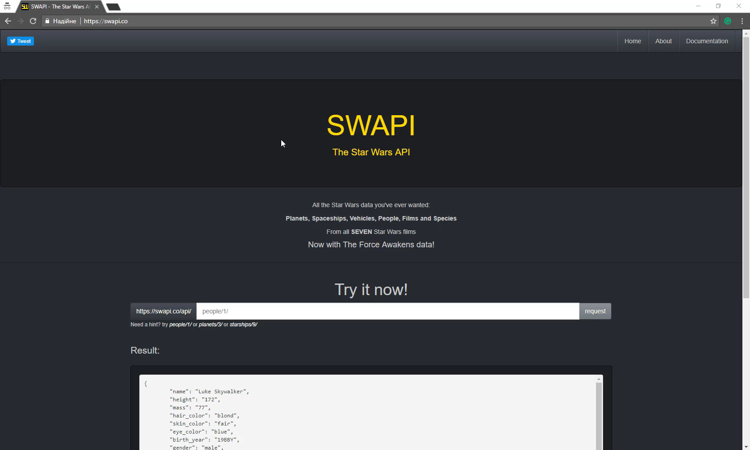

Slide 45

Итог
  Плюс:
  - Использования без нагрузки графического интерфейса из командной строки;
  - Предоставляет возможности непрерывной интеграции - CI;
  - Data Driven Testing c данными из CSV файла;
  - Поддержка репортеров (html,cli,json,junit);

Slide 46






+
+
+
+
=

Slide 47
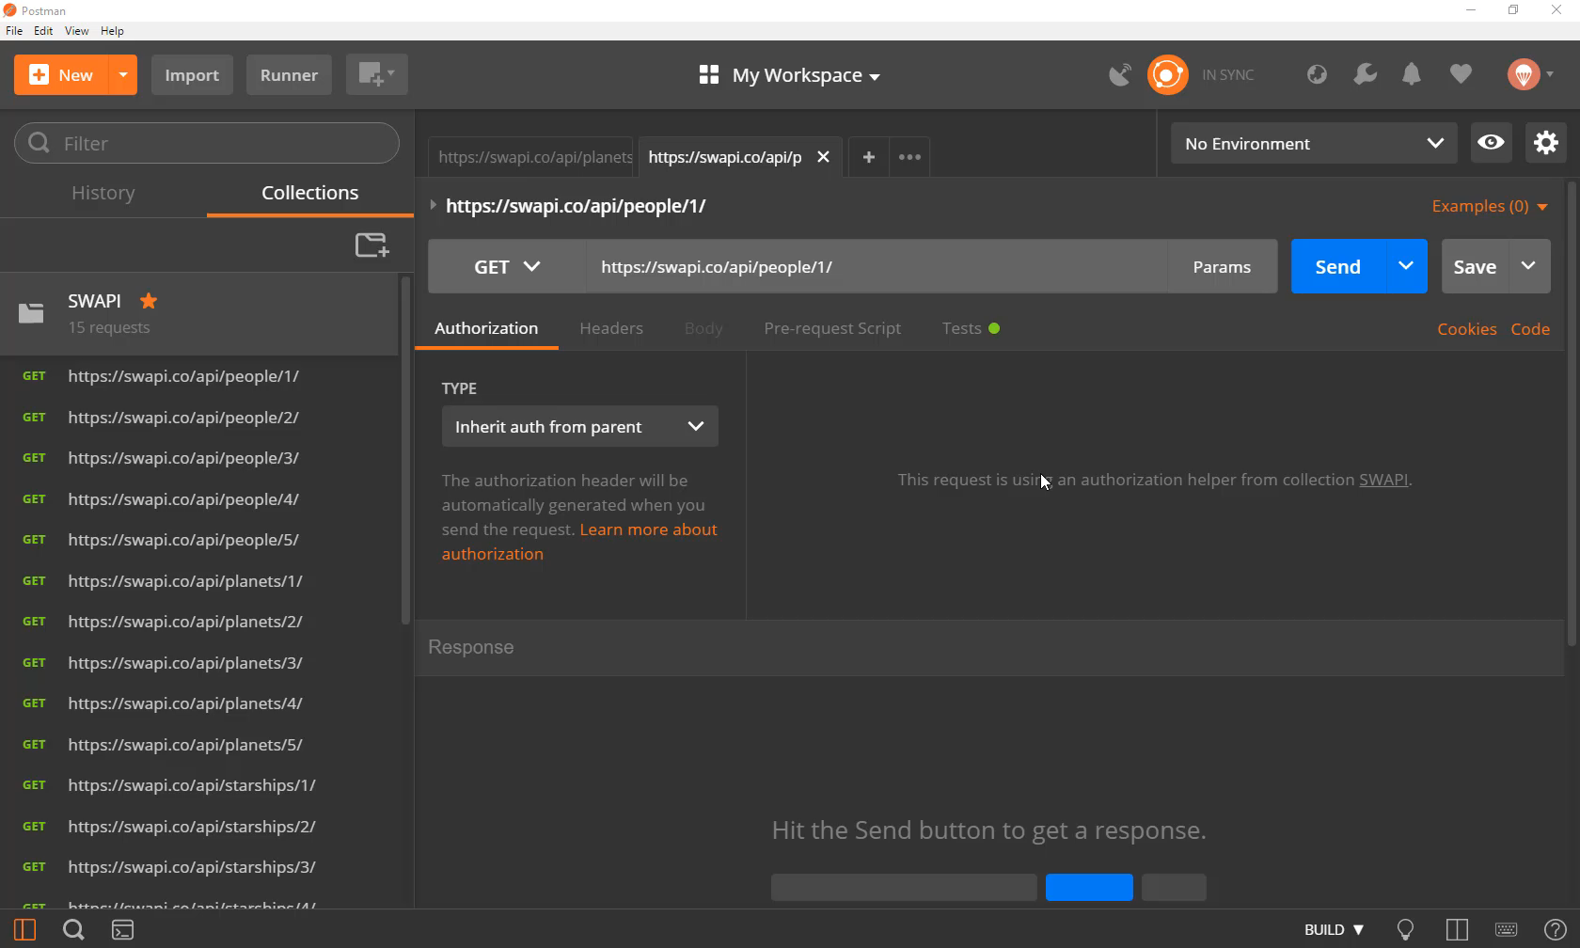

Slide 48

Итог:
Просто;
Быстро;
Автоматизация от Темной Стороны :)

Slide 49

Postman:
Лёгок в освоении и использовании;
Не идеальный, но универсальный инструмент с широкими возможностями;
Ручное, полу-автоматическое и автоматическое тестирование;

Slide 50

…и Postman

Slide 51

Спасибо за внимание!
Вопросы?
Лопато
Алексей
email a.lopato@mobidev.biz
skype alexey.lopato.md

